Slide 1

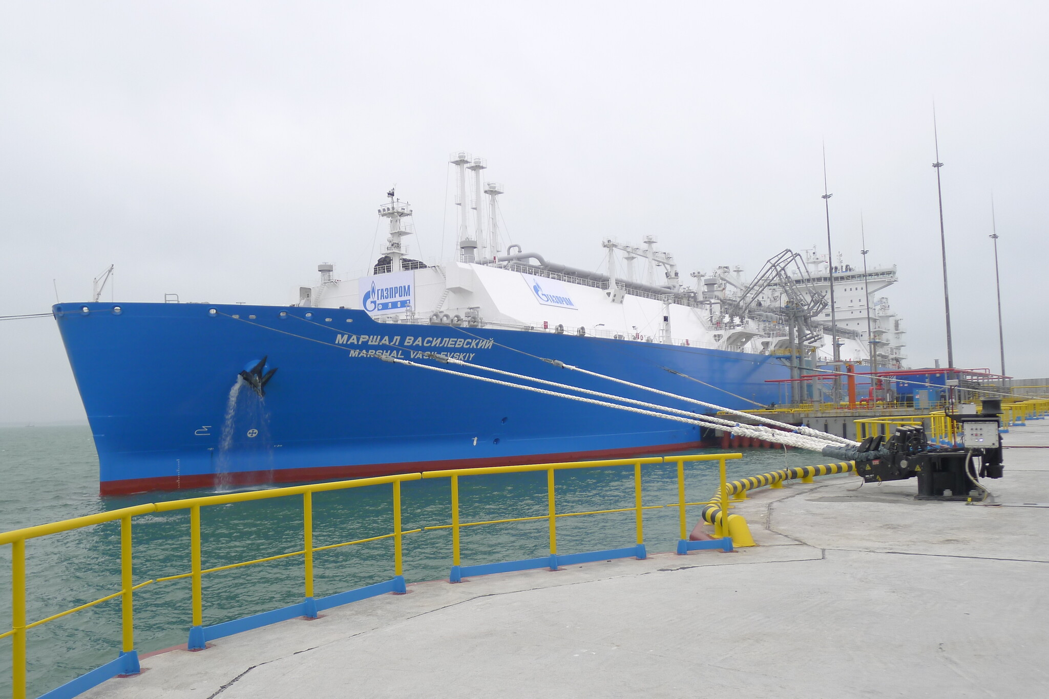
Северо-Западное управление Ростехнадзора
Оценка состояния промышленной безопасности на объектах сетей газораспределения и газопотребления Калининградской области на основе результатов осуществления федерального государственного надзора в области промышленной безопасности
ДОКЛАДЧИК: Визиров Роман Владимирович

Slide 2
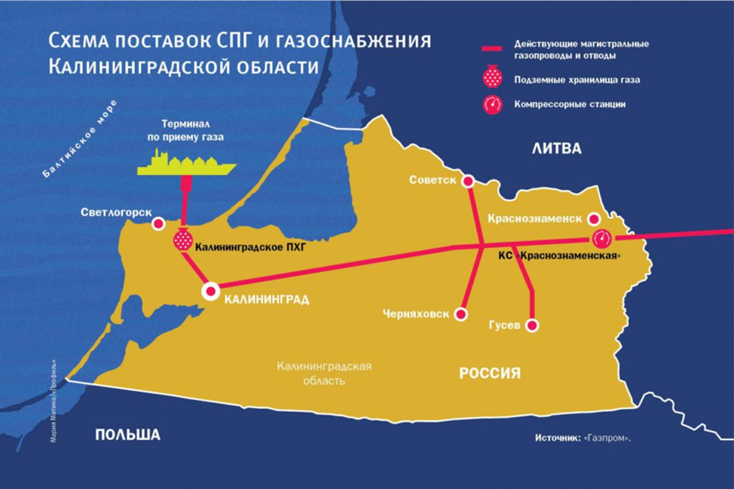
Северо-Западное управление Ростехнадзора
карта
Черепаново

Slide 3
Северо-Западное управление Ростехнадзора

Slide 4
Северо-Западное управление Ростехнадзора
Опасные производственные объекты газового надзора, расположенные на территории Калининградской области
Станция газонаполнительная – 2
Станция газозаправочная (автомобильная) - 15
Установка резервуарная - 42
Сеть газоснабжения, в том числе межпоселковая - 47
Пункт газонаполнительный - 1
Сеть газопотребления - 285
Система теплоснабжения - 22
Автомобильная газонаполнительная компрессорная станция - 2
Общая протяженность наружных газопроводов - 6820,9 км

Slide 5
Северо-Западное управление Ростехнадзора
Основные показатели деятельности ОПБ по Калининградской области на объектах сетей газораспределения и газопотребления Калининградской области за 2025 год
За 12 месяцев 2025 года проведено 11 контрольно-надзорных мероприятий по надзору
за соблюдением требований промышленной безопасности и лицензионных требований
при эксплуатации опасных производственных объектов на поднадзорных предприятиях:
2 плановые проверки;
9 внеплановых проверок;
33 оценки соответствия лицензиатов/соискателей лицензии
1484 мероприятия по приемке в эксплуатацию законченных строительством объектов сетей газораспределения и газопотребления.
По итогам проверок применено административных наказаний – 2 административных штрафа на общую сумму 420 тыс. рублей, 16 административных наказания в виде предупреждений и 2 административных наказания в виде приостановки деятельности

Slide 6
Северо-Западное управление Ростехнадзора
Основные показатели деятельности ОПБ по Калининградской области на объектах сетей газораспределения и газопотребления Калининградской области за 2025 год

Slide 7
Северо-Западное управление Ростехнадзора
Основные показатели деятельности ОПБ по Калининградской области на объектах сетей газораспределения и газопотребления Калининградской области за 6 месяцев 2026 года
За 6 месяцев 2026 года было проведено 5 контрольно-надзорных мероприятий по надзору за соблюдением требований промышленной безопасности и лицензионных требований при эксплуатации опасных производственных объектов на поднадзорных предприятиях:
4 плановых проверки;
1 внеплановая проверка;
20 оценок соответствия лицензиатов/соискателей лицензии;
814 мероприятий по приемке в эксплуатацию законченных строительством объектов сетей газораспределения и газопотребления.
В ходе плановых и внеплановых проверок выявлено 62 нарушений (61 – при плановых, 1– при внеплановых).
Применено 4 административных наказания:
2 административных штрафа на общую сумму 300 тыс. рублей;
2 предупреждения.

Slide 8
Северо-Западное управление Ростехнадзора
Основные показатели деятельности отдела промышленной безопасности по Калининградской области на объектах сетей газораспределения и газопотребления Калининградской области за 6 месяцев 2026 года

Slide 9
Северо-Западное управление Ростехнадзора
Характерные нарушения обязательных требований, выявляемые при проведении проверок
допускается эксплуатация опасных производственных объектов (далее – ОПО) при отсутствии соответствующей лицензии на эксплуатацию взрывопожароопасных и химически опасных производственных объектов I, II и III классов опасности;
отсутствуют документы, подтверждающие наличие на праве собственности или ином законном основании сооружений, входящих в состав ОПО;
неудовлетворительная организация производственного контроля за своевременным и качественным проведением комплекса мероприятий, включая систему технического обслуживания и ремонта, обеспечивающих содержание ОПО в исправном и безопасном состоянии,
отсутствуют положительные заключения экспертиз промышленной безопасности сооружений и технических устройств, эксплуатируемых на ОПО;
допускается проведение газоопасных работ с отступлением от требований Федеральных норм и правил в области промышленной безопасности "Правила безопасности сетей газораспределения и газопотребления".

Slide 10
Северо-Западное управление Ростехнадзора
Профилактика аварийности и случаев производственного травматизма на объектах сетей газораспределения и газопотребления
Обязательные профилактические визиты

Slide 11
Северо-Западное управление Ростехнадзора
Профилактика аварийности и случаев производственного травматизма на объектах сетей газораспределения и газопотребления
Консультирование по вопросам соблюдения обязательных требований посредством разъяснительной работы в ходе проведения контрольных мероприятий

Slide 12
Северо-Западное управление Ростехнадзора
Профилактика аварийности и случаев производственного травматизма на объектах сетей газораспределения и газопотребления
Направление писем с обзорами аварий и несчастных случаев и информацией
о недопустимости подобных нарушений

Slide 13
Северо-Западное управление Ростехнадзора
Профилактика аварийности и случаев производственного травматизма на объектах сетей газораспределения и газопотребления
Предостережения о недопустимости нарушений требований промышленной безопасности

Slide 14
Северо-Западное управление Ростехнадзора
Анализ результатов контрольно-надзорных мероприятий, представленных сведений о производственном контроле за соблюдением требований промышленной безопасности показывает, что поднадзорные предприятия преимущественно осуществляют мероприятия, направленные на обеспечение требований промышленной безопасности при эксплуатации ОПО сетей газораспределения и газопотребления.
На предприятиях разработаны планы мероприятий по локализации аварийных ситуаций. В целом выполняются мероприятия по обеспечению противоаварийной устойчивости опасных производственных объектов.

Slide 15

Северо-Западное управление Ростехнадзора

